Slide 1

স্বাগতম

Slide 2

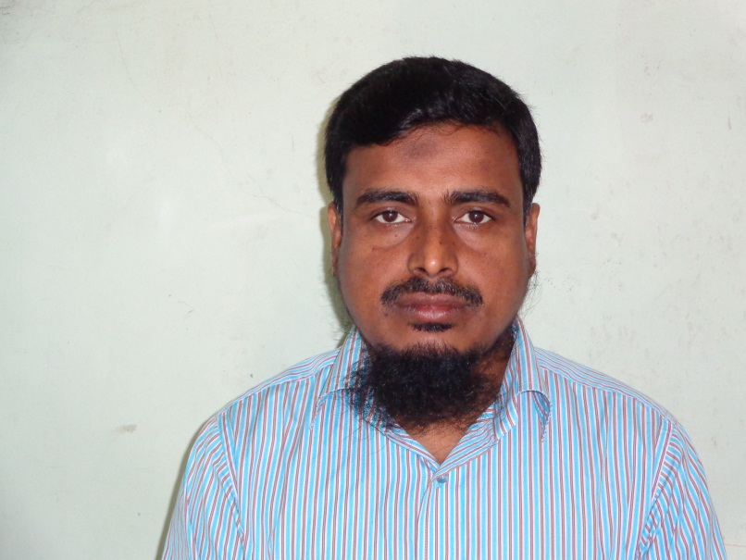
শিক্ষকের পরিচয়
আব্দুল হান্নান মিয়া,
সিনিয়র শিক্ষক,
মালিবাগ কেরামতিয়া উচ্চ বিদ্যালয়,
বারপাড়া, বন্দর, নারায়ন গঞ্জ।

Slide 3
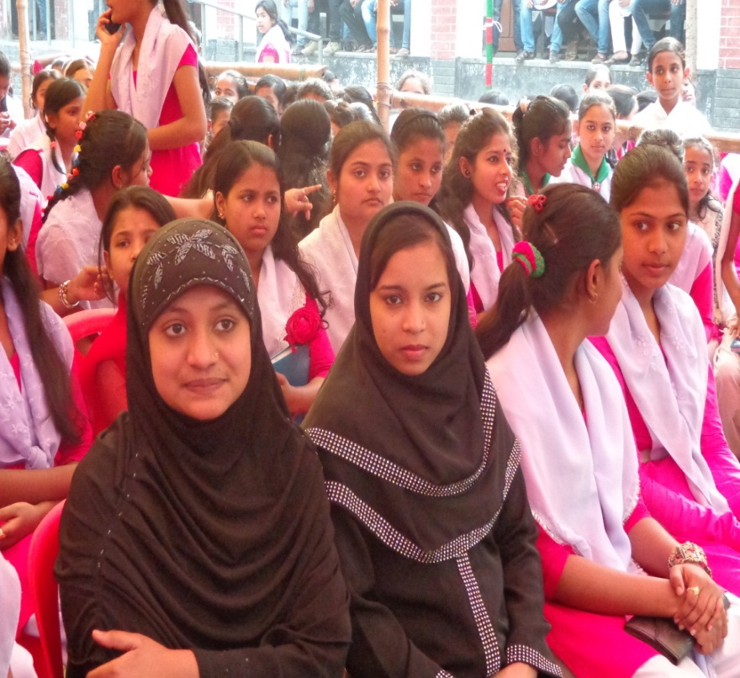
শিক্ষার্থীর পরিচয়
শ্রেণিঃ দশম
শাখাঃ খ
পিরিয়ডঃ তৃতীয়
শিক্ষার্থী সংখাঃ ৪০ জন
সময়ঃ ৪০ মিনিট

Slide 4
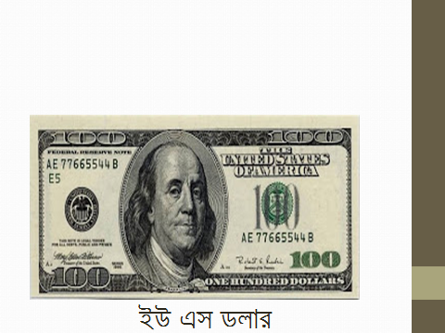
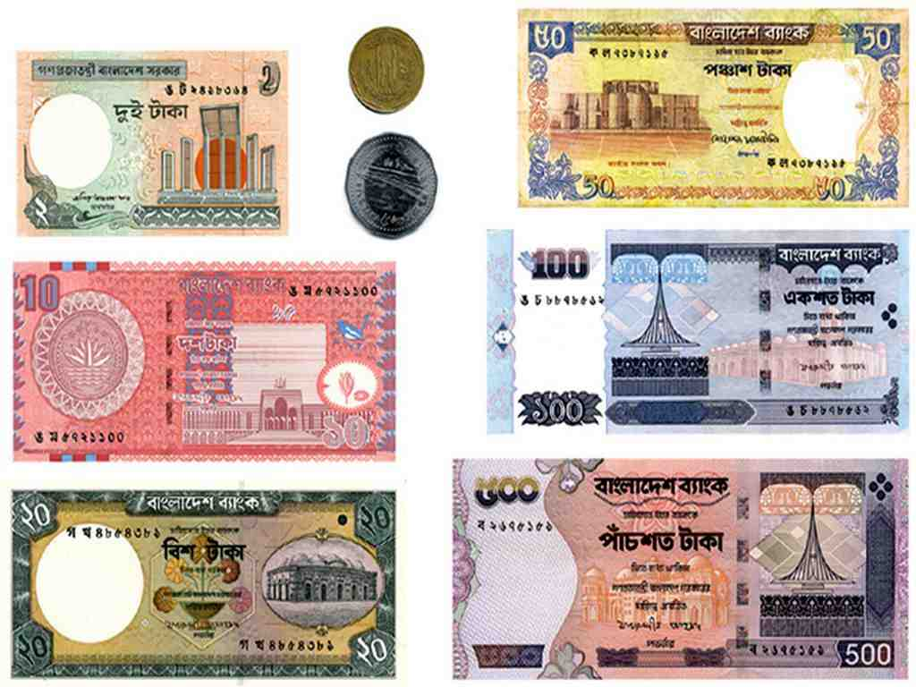
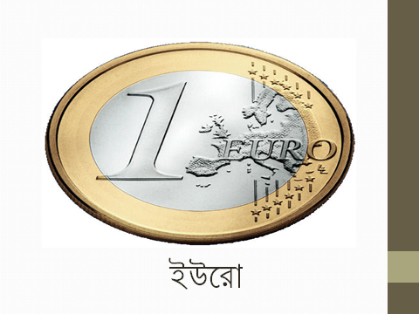
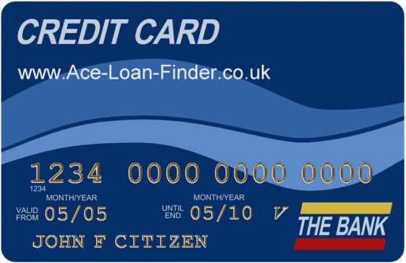
পূর্বজ্ঞান যাচাই
টাকা
ক্রেডিটি কার্ড

Slide 5
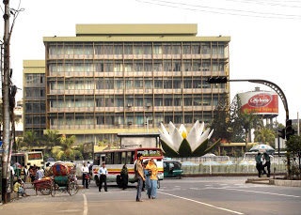
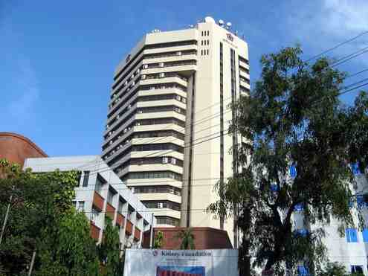
বাংলাদেশ ব্যাংক
গ্রামীন ব্যাংক

Slide 6
আজকের পাঠ
বিষয়ঃ ফিন্যান্স ও ব্যাংকিং
বিশেষ পাঠঃ অর্থ ও ব্যাংক

Slide 7
শিখন ফল
এই পাঠ শেষে শিক্ষার্থীরা-
১। অর্থ ও ব্যাংকের সংজ্ঞা দিতে পারবে,
২।ব্যাংক কত প্রকার ও কি কি বলতে পারবে,
৩। বানিজিক ব্যাংকের কার্যাবলী উল্লেখ করতে পারবে।

Slide 8
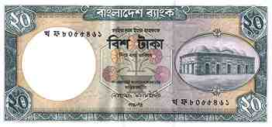
পাঠ উপস্থাপন
অর্থ এমন একটি বিনিময় মাধ্যম যা-
১। সরকার কতৃক স্বীকৃত,
২। সবার কাছে গ্রহনযোগ্য।
অর্থ

Slide 9
ব্যাংক হচ্ছে এমন একটি প্রতিষ্ঠান যা-
১। জনগনের কাছ হতে আমানত হিসাবে অর্থ গ্রহন করে,
২।ব্যবসায়ীদেরকে ঋণ হিসাবে অর্থ প্রদান করে।
ব্যাংক

Slide 10
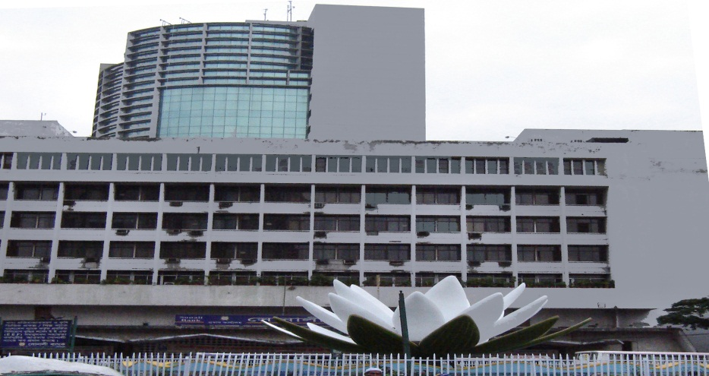
ব্যাংক দুই প্রকার। যথা-
১। কেন্দ্রীয় ব্যাংক,
২। বানিজ্যিক ব্যাংক।
কেন্দ্রীয় ব্যাংক
বাণিজ্যিক ব্যাংক

Slide 11
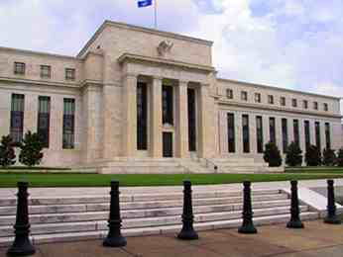
কেন্দ্রীয় ব্যাংক হলো এমন একটি প্রতিষ্ঠান যা-
১। সকল বানিজ্যিক ব্যাংক সমূহকে নিয়ন্ত্রন করে,
২। সকল আর্থিক প্রতিষ্ঠান সমূহকে নিয়ন্ত্রন করে,
৩। মুদ্রা প্রচলন করে।
দি ফেডারেল রিজার্ভ সিস্টেম যুক্তরাষ্টের কেন্দ্রীয় ব্যাংক

Slide 12

বানিজ্যিক ব্যাংকের কার্যাবলী
১। আমানত গ্রহন,
২। ঋণ প্রদান,
৩।মূলধন গঠন।
সোনালী ব্যাংক বাংলাদেশের একটি বানিজ্যিক ব্যাংক

Slide 13
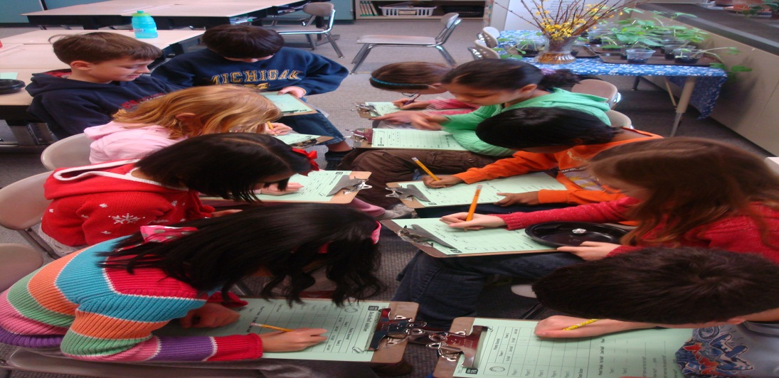
দলগত কাজ
ক দলঃ বাংলাদেশের কয়েকটি মুদ্রার নাম লিখ।
খ দলঃ বানিজ্যিক বাংকের দুইটি কার্যাবলী লিখ।

Slide 14
মূল্যায়ন
১। যুক্তরাষ্টের অর্থের নাম কি?
২। বাংলাদেশের কেন্দ্রীয় ব্যাংকের নাম বল।

Slide 15
পুনরালোচনা
অর্থঃ সরকার কতৃক স্বীকৃত এবং সবার কাছে গ্রহনযোগ্য বিনিময়ের মাধ্যমকে অর্থ বলে।
ব্যাংক দুই প্রকার। (ক) কেন্দ্রীয় বাংক,
(খ)বানিজ্যিক ব্যাংক।

Slide 16

বাড়ির কাজ
১।বাংলাদেশের কয়েকটি মুদ্রার নাম লিখ।
২। বাংলাদেশের তিনটি বানিজ্যিক ব্যাংকের নাম লিখ

Slide 17

ধন্যবাদ

